Slide 1
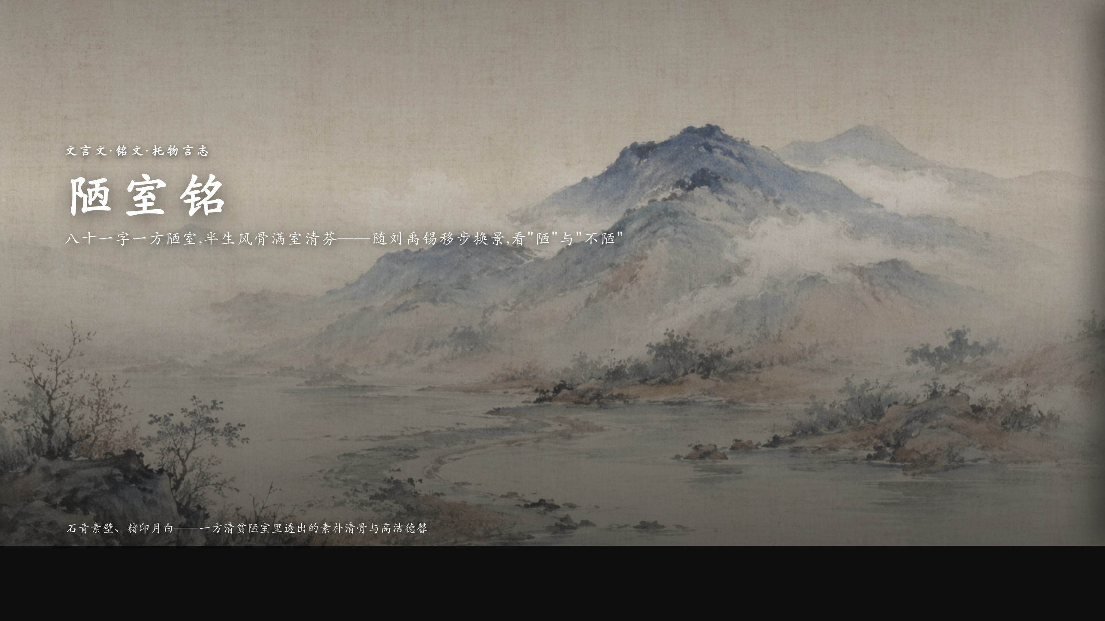
陋室铭 · 石青素壁、赭印月白——一方清
八十一字一方陋室,半生风骨满室清芬——随刘禹锡移步换景,看"陋"与"不陋"
统编版语文七年级下册
▶ 打开沉浸课件

Slide 2
学习目标
这节课,我们要学会
诵读积累
读准字音、读出铭文短句押韵的节奏(名/灵/馨/青/丁/经/形/亭),逐字理解并背诵全文。
品景悟境
品味'苔痕上阶绿,草色入帘青''谈笑有鸿儒'等句,体会陋室'环境清雅、交往高雅、情趣脱俗'的不陋之处。
明法识志
理解'托物言志'与'类比、反问'手法,读懂'惟吾德馨'的主旨,感受作者安贫乐道、高洁傲岸的君子情怀。
陋室铭 · 石青素壁、赭印月白——一方清
P.2

Slide 3
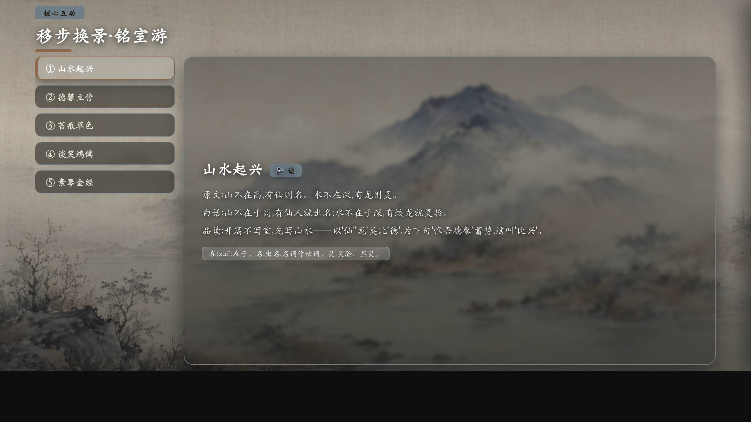
核心互动 · 移步换景·铭室游
▶ 课件第 4 页
依次点选下方五张景片,跟着刘禹锡的笔逐句移步换景,读铭文、赏陋室。
陋室铭 · 石青素壁、赭印月白——一方清
P.3

Slide 4
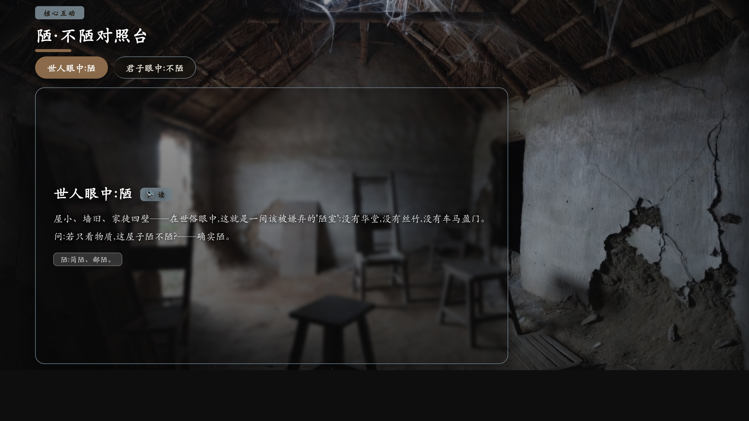
核心互动 · 陋·不陋对照台
▶ 课件第 5 页
点两枚标签来回切换,看同一间屋子在'世人'与'君子'眼里如何天差地别,读懂结尾的反转。
陋室铭 · 石青素壁、赭印月白——一方清
P.4

Slide 5
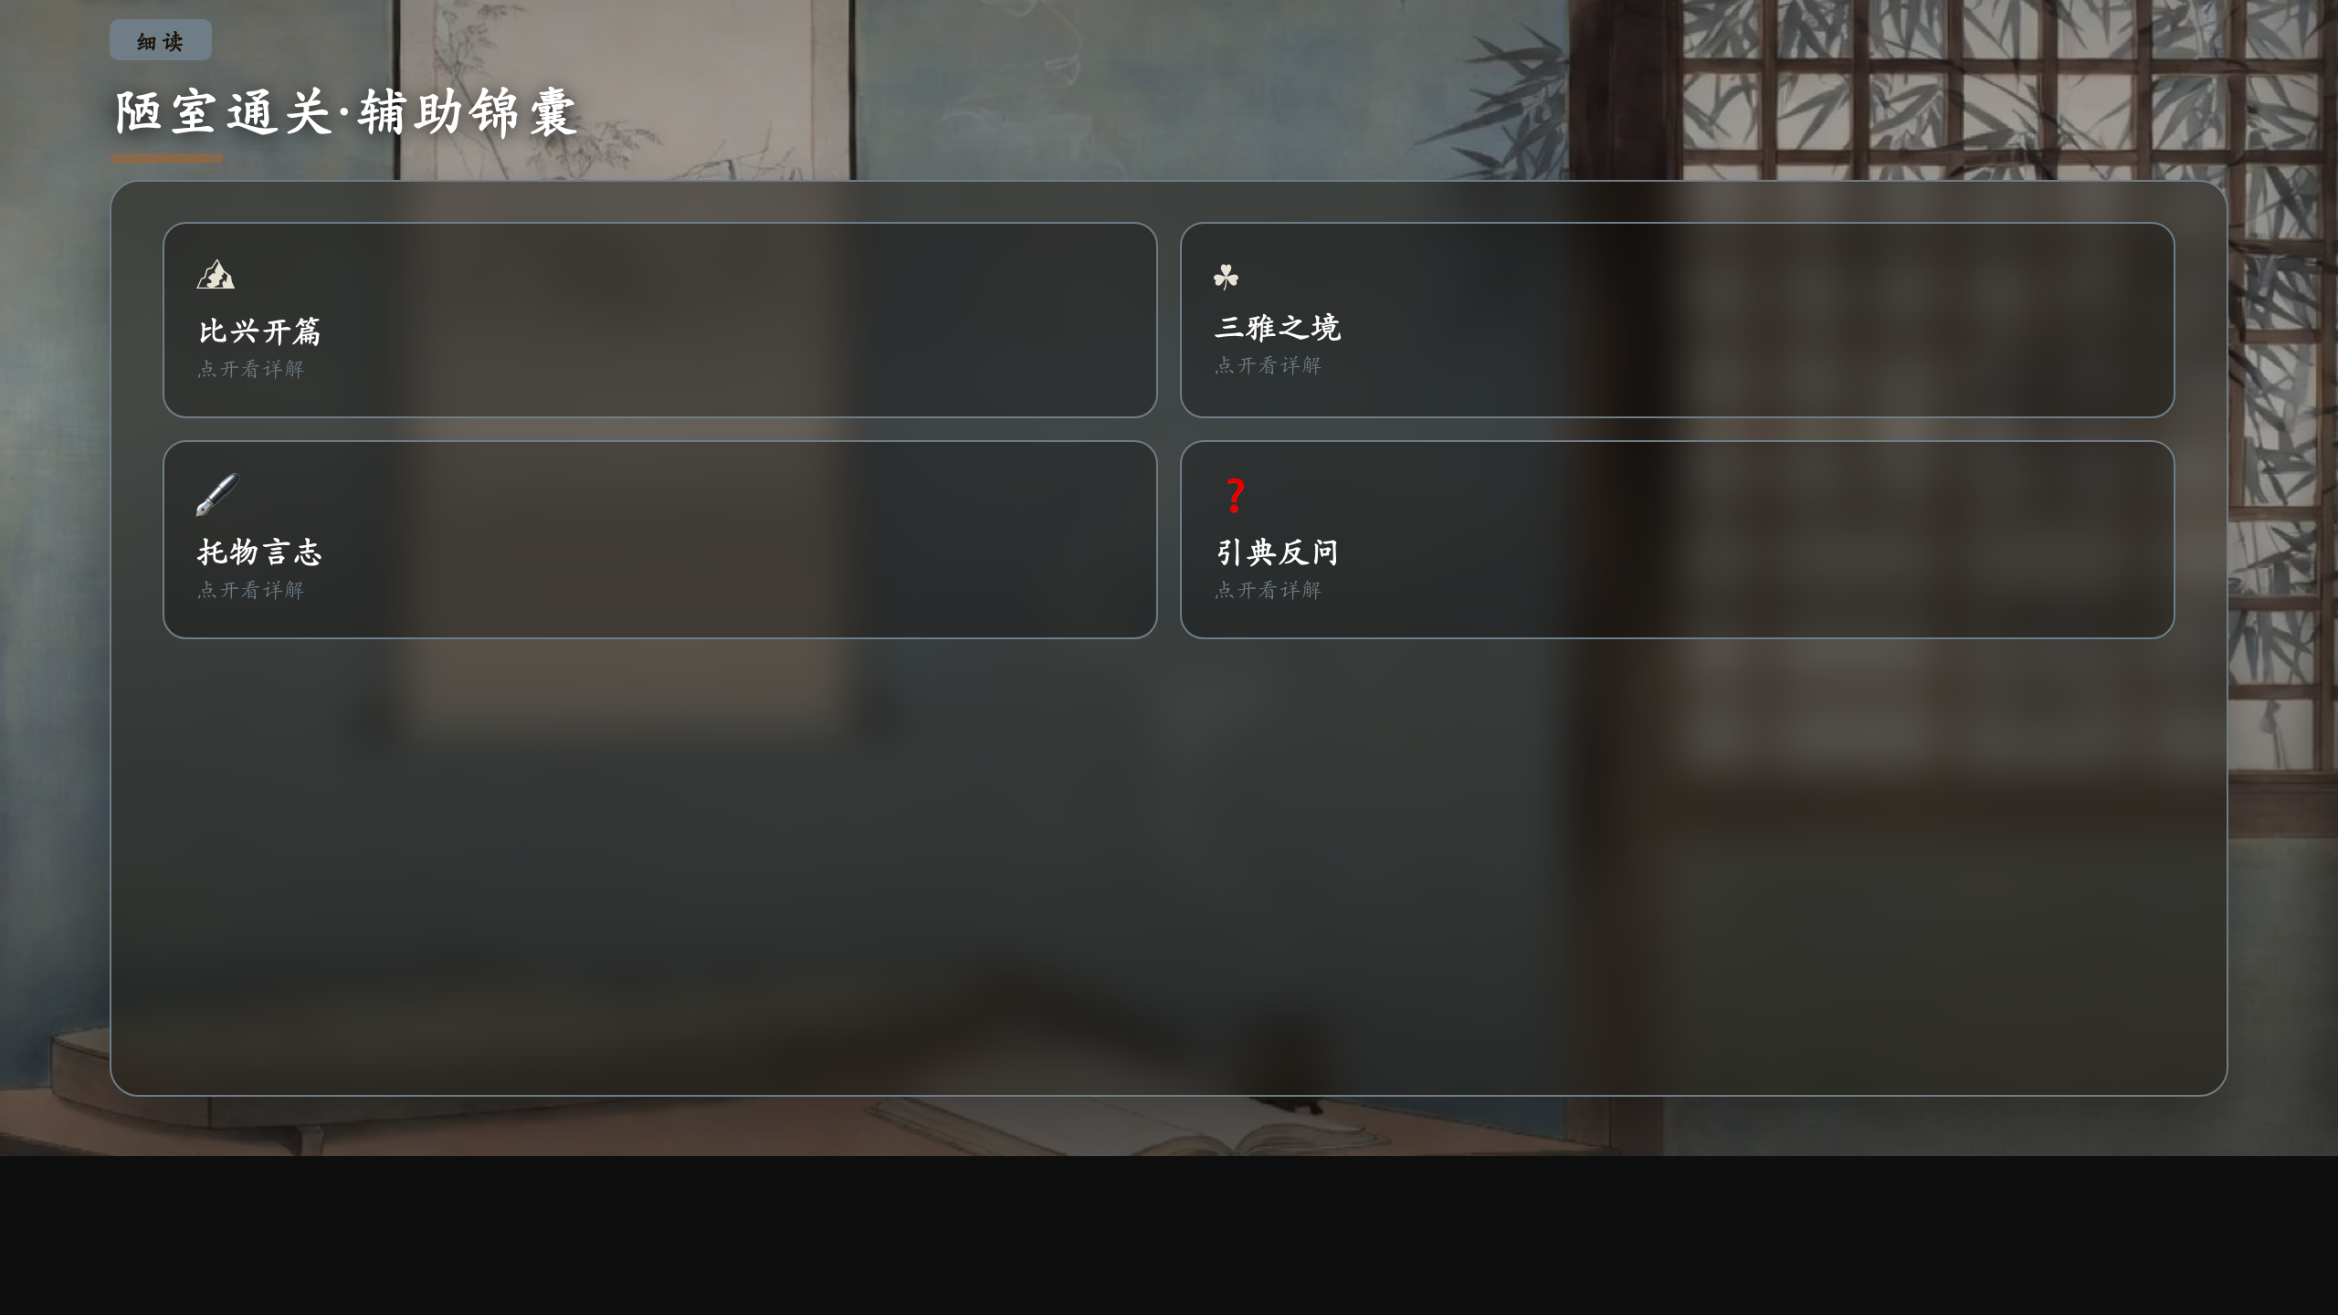
陋室通关·辅助锦囊
▶ 课件第 7 页
读懂这四张卡,陋室的门道就摸清了。
陋室铭 · 石青素壁、赭印月白——一方清
P.5

Slide 6
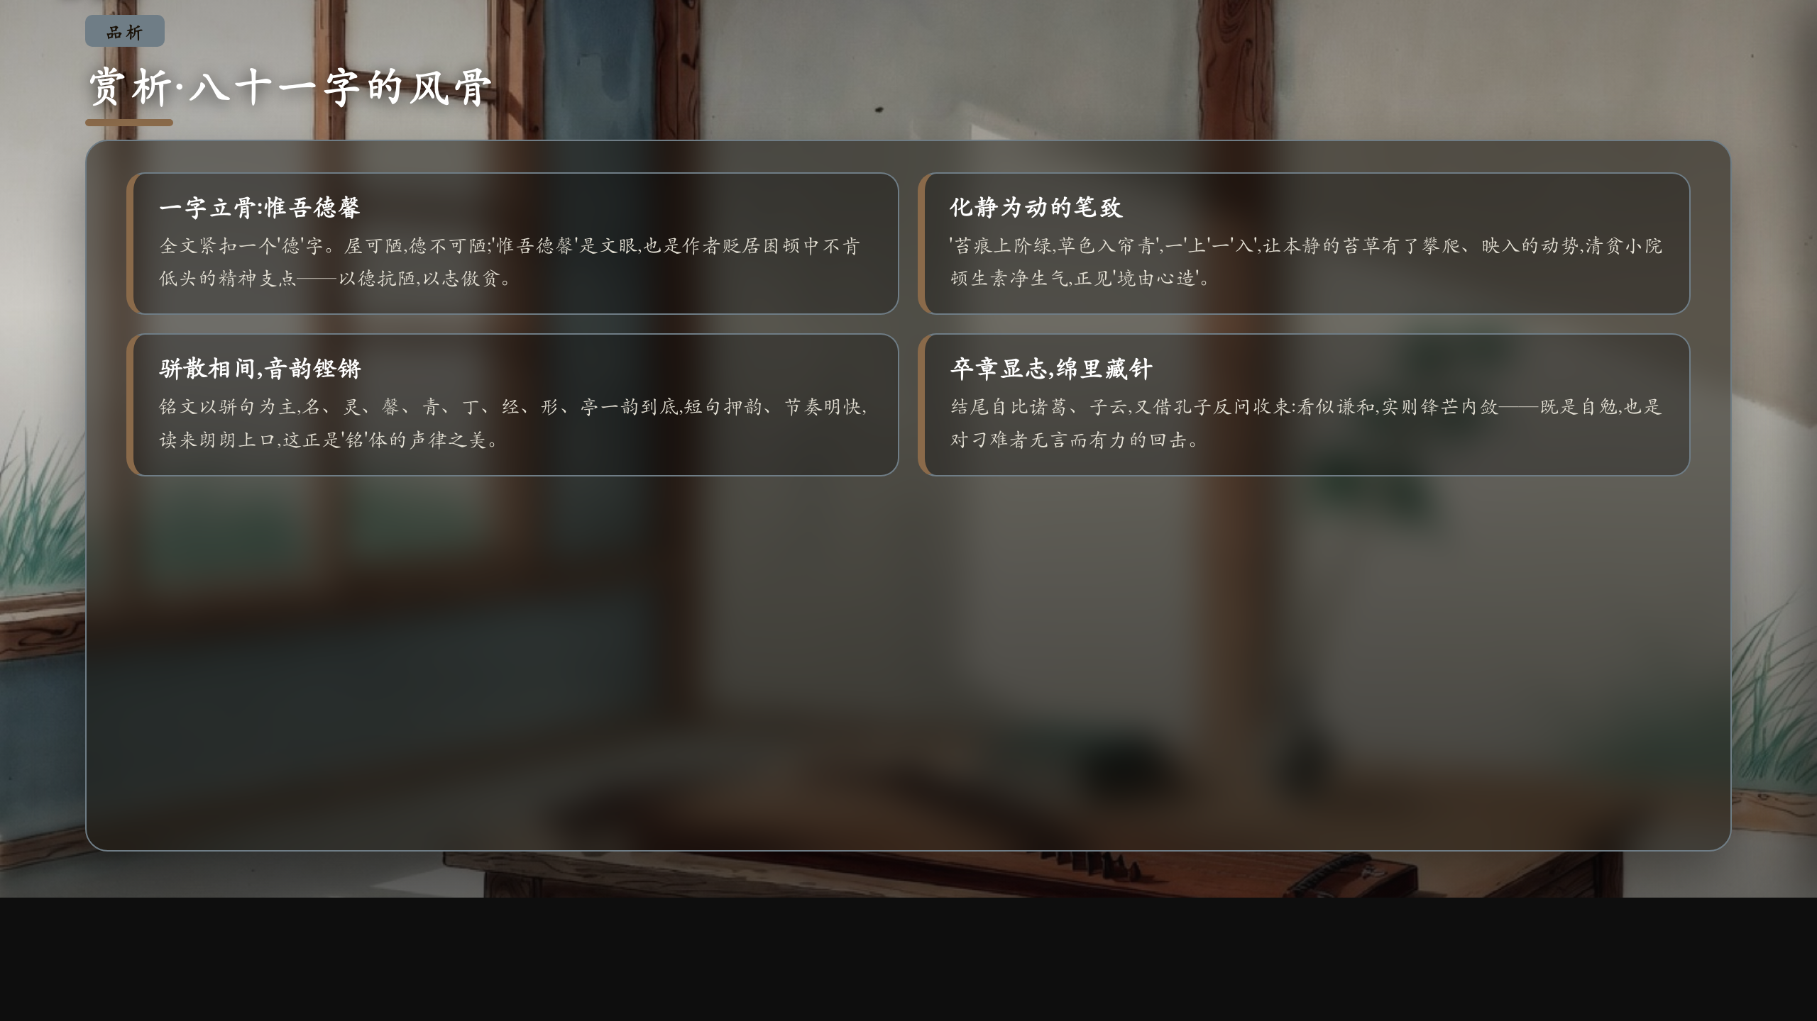
赏析·八十一字的风骨
▶ 课件第 9 页
品味语言与情感
陋室铭 · 石青素壁、赭印月白——一方清
P.6

Slide 7
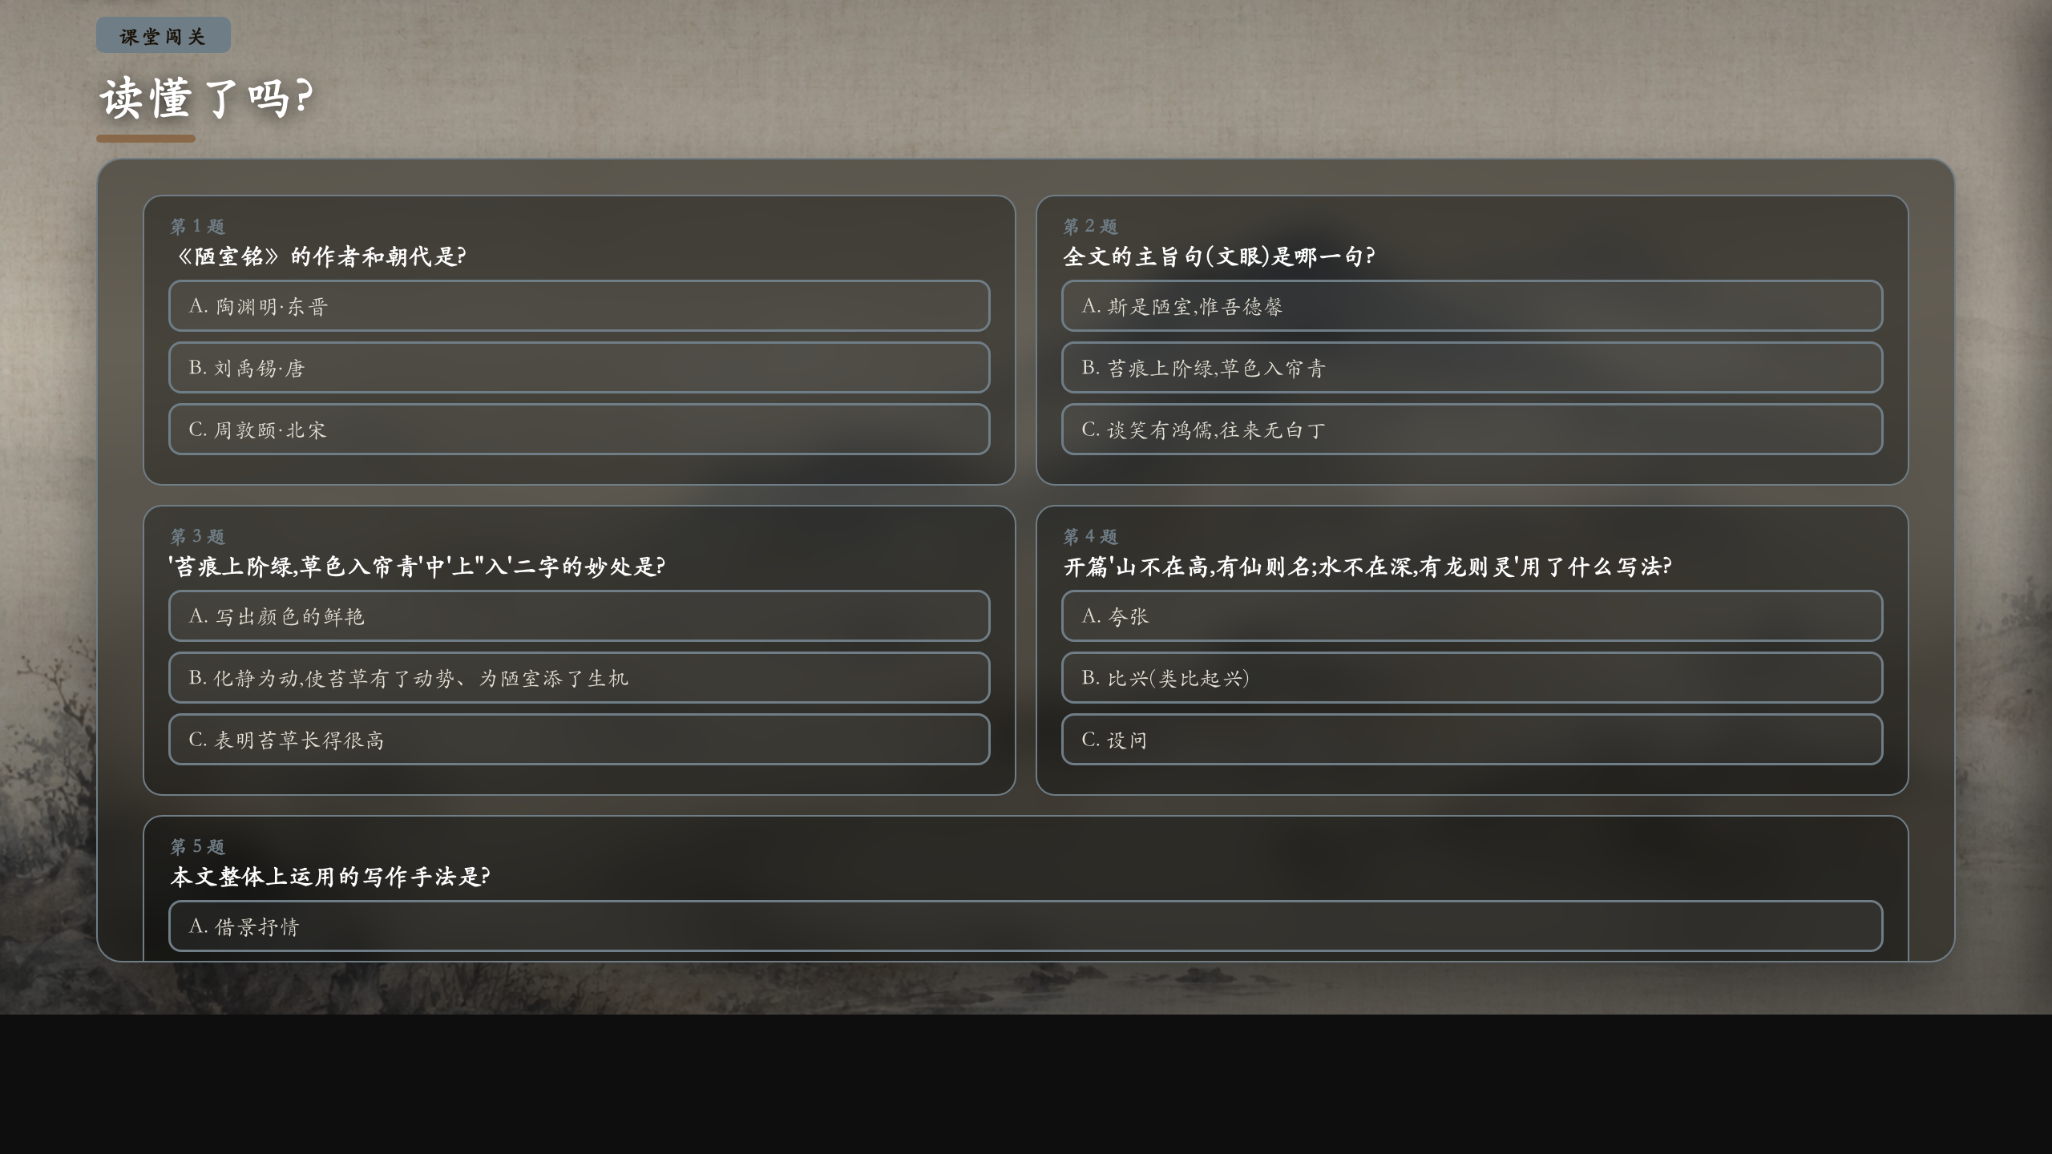
课堂闯关
▶ 课件第 10 页
检测理解与迁移
陋室铭 · 石青素壁、赭印月白——一方清
P.7

Slide 8
板书
陋室铭
· 立骨——惟吾德馨:比兴开篇(山·仙/水·龙)→ 引出文眼'斯是陋室,惟吾德馨':屋陋而德不陋。
· 绘境——陋室三雅:环境雅(苔痕草色)·交往雅(谈笑鸿儒)·情趣雅(调琴阅经),处处证'不陋'。
· 显志——何陋之有:自比诸葛庐、子云亭,引孔子反问收束→ 托物言志:安贫乐道、高洁傲岸。
陋室铭 · 石青素壁、赭印月白——一方清
P.8

Slide 9
作业
分层作业
必做
准确背诵并默写全文,重点掌握'馨、鸿儒、白丁、案牍、何陋之有'五处字词的读音与含义。
实践
为自己的书桌或房间写一则50字以内的'小铭'(押韵不强求),用'托物言志'的方式写出你想坚守的一种品格或志趣。
挑战
将《陋室铭》与周敦颐《爱莲说》对比,从'托物言志的物象选择''表达的君子品格'两方面写一段150字左右的比较短评。
陋室铭 · 石青素壁、赭印月白——一方清
P.9

